Slide 1
Логарифмические неравенства
Подходы к решению задания С3

Slide 2

Проверка готовности
log₂ х ≥ log₂ $\frac{1}{2}$
(0,5;+∞)
2. log₂ х $<$log₂ $\frac{1}{2}$
(0;0,5)
3. $\log_{\frac{1}{2}} х$ < $\log_{\frac{1 }{2}}2$
(2;+∞)
4. $\log_{\frac{1}{2}} х$ > $\log_{\frac{1 }{2}}2$
(0;2)

Slide 3
Как решить неравенство?
log₂ ₍4х – х²) ≥ 3х – 4.
Способы действий:
используем определение логарифма,
логарифмируем,
строим графики.
Это неравенство мы рассмотрели, чтобы видеть перспективы наших знаний.
$2^{3х−4}$=4х – х² при условии, что 4х – х²>0.
Получаем более сложное неравенство.
Не владеем аппаратом производной.

Slide 4
Цель урока
Научиться избегать ошибок при решении логарифмических неравенств.

Slide 5
Что необходимо знать для решения логарифмических неравенств?
Уметь решать простейшие неравенства: линейные, квадратные, дробно-рациональные.
Знать свойство монотонности логарифмической функции.
Уметь определять область допустимых значений выражений, содержащих логарифмы.
Уметь решать системы неравенств.
Владеть способами элементарной проверки прикидкой.

Slide 6

Необходимые умения:
Решите неравенство $\log_{\frac{1}{2}} (х^{2}+х)$ > $\log_{\frac{1}{2}}2$.
Ход решения | Умения
О.д.з.$х^{2}+х$ > 0 | Указывать о.д.з.
$х^{2}+х$ < 2 | Уметь применять свойство монотонности логарифмической функции при а<1
$х^{2}+х$ – 2 < 0 - 2 < х < 1 | Уметь решать квадратное неравенство
$$\left\{\begin{aligned}− 2 < х < 1 \\ \left[\begin{aligned}х > 0 \\ х < −2.\end{aligned}\right. \end{aligned}\right.$$ 0 < х < 1 | Уметь решать систему неравенств.
Например, х = $\frac{1}{2}$: $\log_{\frac{1}{2}} 0,75$ > $\log_{\frac{1}{2}}2$ | Владеть способами элементарной проверки прикидкой.
-2
0
1

Slide 7
Исправляем ошибки.
Представлено решение неравенства с ошибками.
Необходимо найти и исправить эти ошибки.

Slide 8
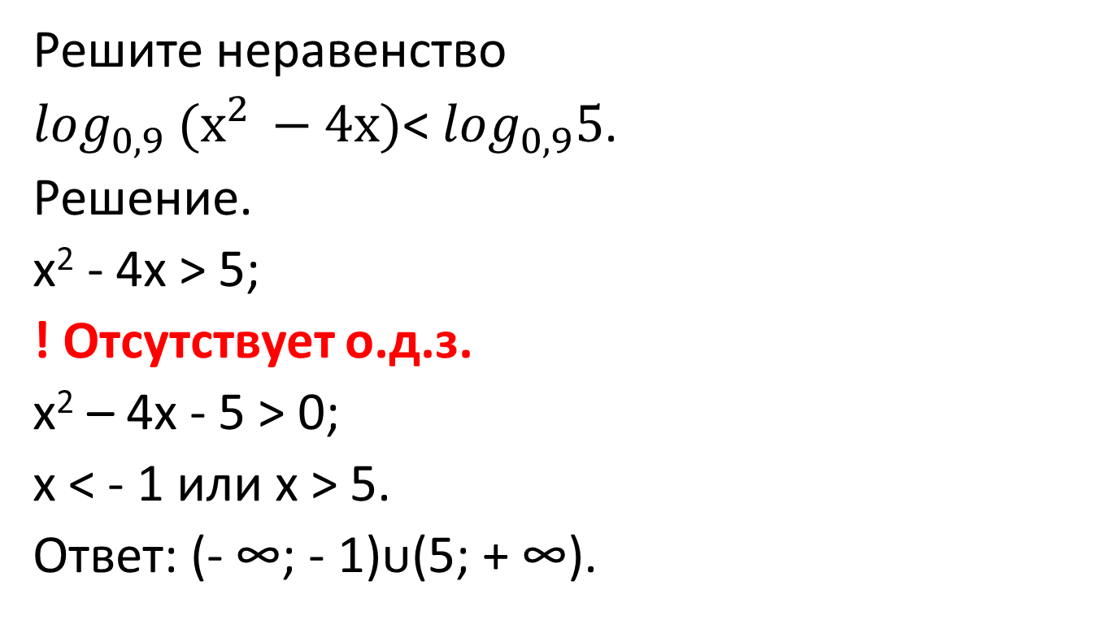
Лист 1
Решите неравенство
$\log_{0,9} (х^{2 }−4х)$< $\log_{0,9}5$.
Решение.
х² - 4х > 5;
! Отсутствует о.д.з.
х² – 4х - 5 > 0;
х < - 1 или х > 5.
Ответ: (- ∞; - 1)ᴜ(5; + ∞).

Slide 9
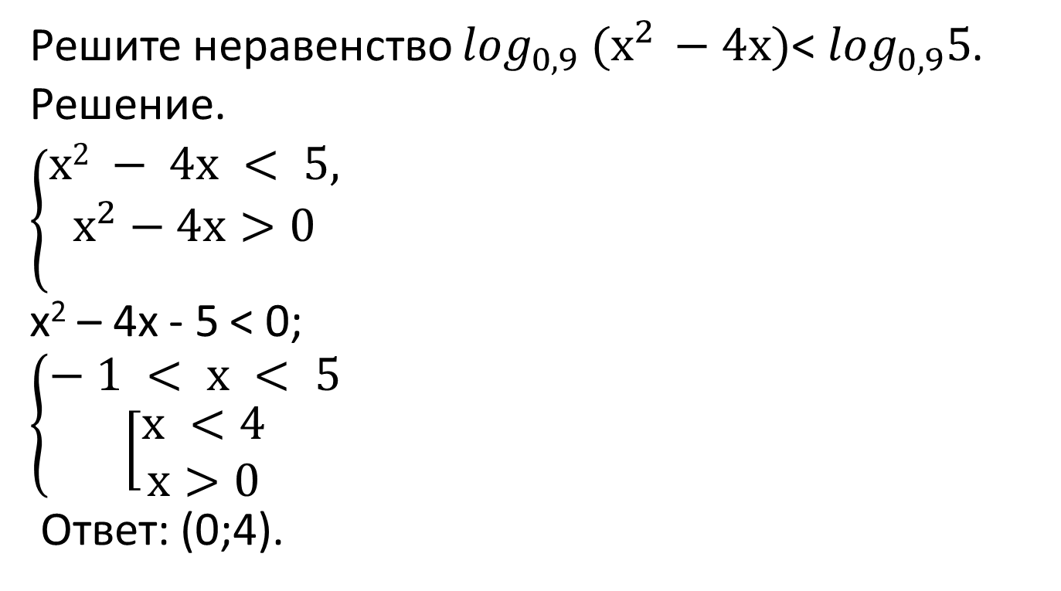
Лист 2.
Решите неравенство $\log_{0,9} (х^{2 }−4х)$< $\log_{0,9}5$.
Решение.
$\left\{\begin{aligned}х2 − 4х < 5, \\ х^{2}−4х>0 \\ \end{aligned}\right.$
х² – 4х - 5 < 0;
$$\left\{\begin{aligned}− 1 < х < 5 \\ \left[\begin{aligned}х <4 \\ х>0\end{aligned}\right.\end{aligned}\right.$$
Ответ: (0;4).
! Не учтена монотонность функции.

Slide 10
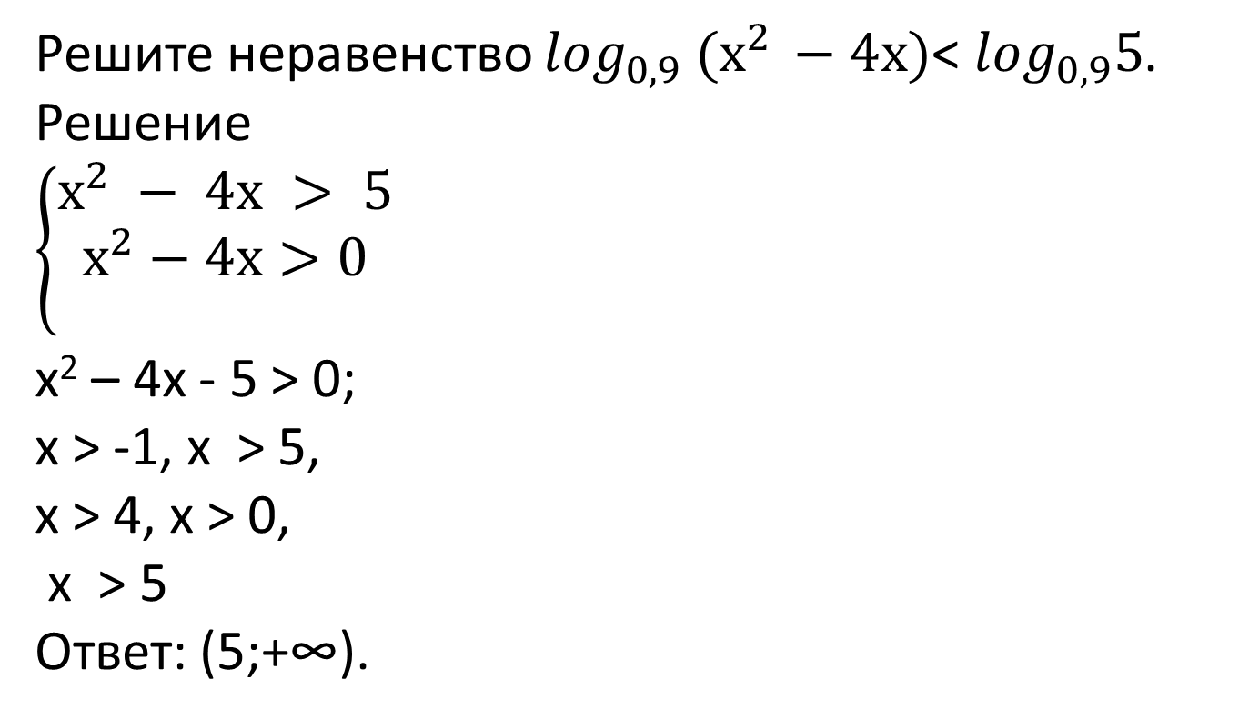
Лист 3.
Решите неравенство $\log_{0,9} (х^{2 }−4х)$< $\log_{0,9}5$.
Решение
$$\left\{\begin{aligned}х^{2} − 4х > 5 \\ х^{2}−4х>0 \\ \end{aligned}\right.$$
х² – 4х - 5 > 0;
х > -1, х > 5,
х > 4, х > 0,
х > 5
Ответ: (5;+∞).
! Неверно решены квадратные неравенства.

Slide 11

Лист 4.
Решите неравенство $\log_{0,9} (х^{2 }−4х)$< $\log_{0,9}5$.
Решение.
$$\left\{\begin{aligned}х^{2} − 4х > 5 \\ х^{2}−4х>0 \\ \end{aligned}\right.$$
х² – 4х - 5 > 0;
$\left\{\begin{aligned}\left[\begin{aligned}х < 0, \\ х >4,\end{aligned}\right. \\ \left[\begin{aligned}х < −1, \\ х > 5\end{aligned}\right.\end{aligned}\right.$
- 1 < х < 5.
Ответ: (- 1; 5).
! Неверно решена система неравенств.

Slide 12
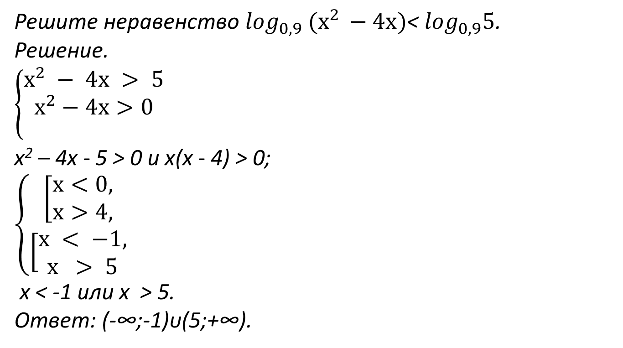
Объедините решения с исправленными ошибками в одно правильное решение.
Решите неравенство $\log_{0,9} (х^{2 }−4х)$< $\log_{0,9}5$.
Решение.
$$\left\{\begin{aligned}х^{2} − 4х > 5 \\ х^{2}−4х>0 \\ \end{aligned}\right.$$
х² – 4х - 5 > 0 и х(х - 4) > 0;
$$\left\{\begin{aligned}\left[\begin{aligned}х<0, \\ х>4,\end{aligned}\right. \\ \left[\begin{aligned}х < −1, \\ х > 5\end{aligned}\right.\end{aligned}\right.$$
х < -1 или х > 5.
Ответ: (-∞;-1)ᴜ(5;+∞).
-1
0
4
5

Slide 13
Самостоятельная работа
Критерии оценивания.
Безошибочное решение: «5»; вычислительная ошибка с выполнением всех логических элементов – «4»;
1 ошибка при решении неравенства (системы неравенств) и (или) отсутствие одного логического элемента – «3».
Все остальные – работаем над ошибками.

Slide 14
Самостоятельная работа
Решите неравенство
1 + log₆ (4 – х) ≤ log₆ (16 – х²)
Решение.
$\left\{\begin{aligned}4−х >0, (1) \\ 16−х^{2} >0, (2) \\ 6\left(4−х\right) ≤16− х^{2 }(3)\end{aligned}\right.$
Решаем 1) х < 4
Решаем 2) – 4 < х < 4
Решаем 3) 24 – 6х ≤ 16 – х²;
х² – 6х + 8 ≤ 0;
2 ≤ х ≤ 4.
Находим решение системы: 2 ≤ х < 4.
Ответ: [2;4).
Поздравляю! Вы решили задание С3.

Slide 15
Индивидуальные задания
Какие ошибки были допущены при выполнении самостоятельной работы?

Slide 16
Домашнее задание:
№13.7б), 13.8.а), 13.9.а);
для тех, кто справился с заданием без ошибок: №13.11.а), 13.12.б).

